Slide 1

Анализ поведения системы с использованием контекстных диаграмм (DFD)
выполнили
студенты группы K3242 Тостановская Анна Евгеньевна, Лайок Олег Владимирович

Slide 2
О предметной области системы
Предмет рассмотрения: процесс погашения кредитной задолженности заемщиком банка.
Потенциальные пользователи системы
Заемщик (получает уведомления от системы)
Юрист (контролирует данные по кредитным договорам)
Экономист (является ответственным за работу с заемщиками)

Slide 3
Цель: проектирование функциональной модели АИС отдела кредитных выплат банка с использованием DFD-диаграмм.

Slide 4
Задачи
Определить назначение ИС.
Выделить основной процесс и внешние сущности по отношению к нему.
Выделить потоки для внешних сущностей по отношению к основному событию.
Составить контекстную диаграмму нулевого уровня.
Проанализировать процессы, определить связи по потокам данных между сущностями, событиями, накопителями данных.
Составить детализированную контекстную диаграмму.

Slide 5
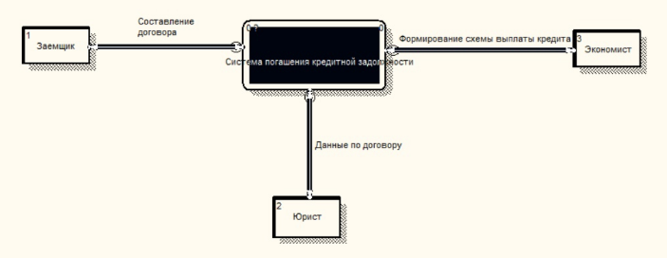
А-0

Slide 6
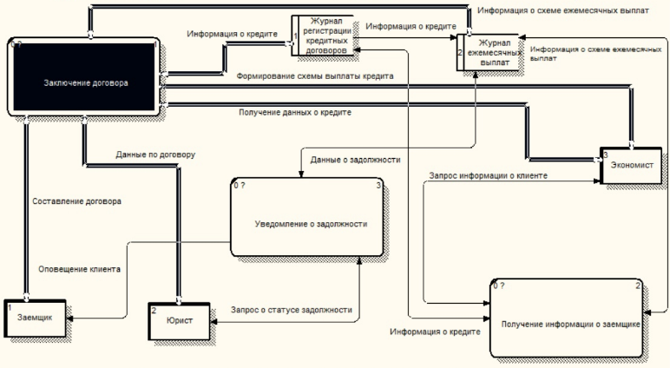
А0. Заключение договора

Slide 7
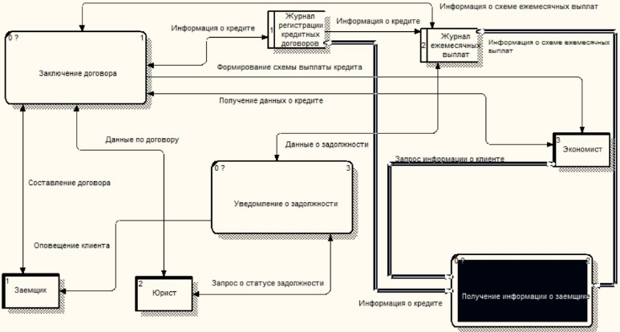
А0. Получение информации о заемщике

Slide 8
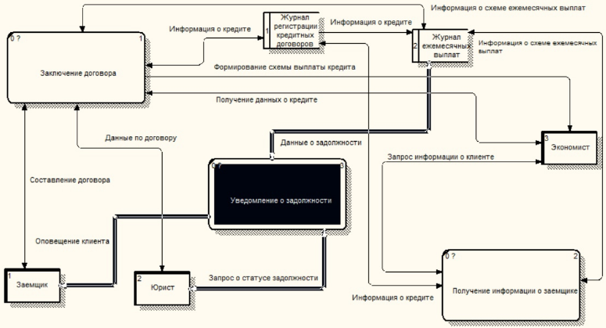
А0. Уведомление о задолженности

Slide 9
Вывод: мы спроектировали ИС на уровнях А-0 и А0 для системы погашения кредитов.

Slide 10
Спасибо за внимание!

